Slide 1
小学语文二年级上册
我要的是葫芦
课文解读

Slide 2
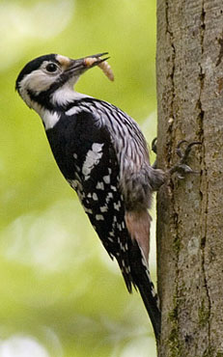
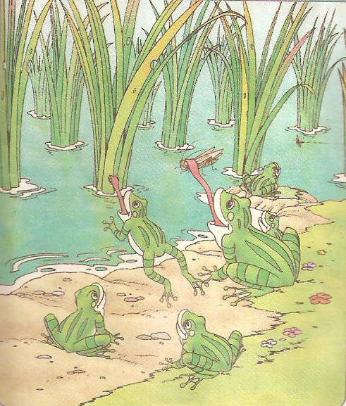
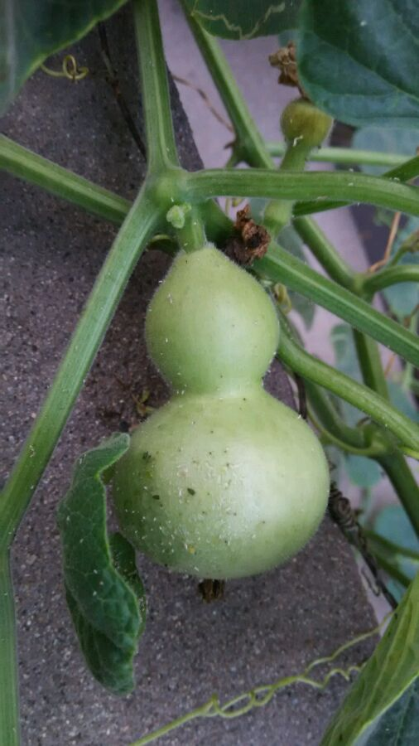
情境导入

Slide 3

课文解读
hú lú téng xiè wɑ yá
葫 芦 藤 谢 哇 蚜
盯 赛 感 怪 慢
dīng sài gǎn guài màn

Slide 4

课文解读
棵（ ）
想（ ）
言（ ）
治（ ）
一棵树
谢（ ）
盯（ ）
邻（ ）
怪（ ）
感谢
心想
盯紧
语言
邻居
治病
责怪

Slide 5
课文解读
加一加：
艹+胡=葫 艹+户=芦
目+丁=盯 虫+牙=蚜
换一换：
庐-广+艹=芦 讶-讠+虫=蚜

Slide 6

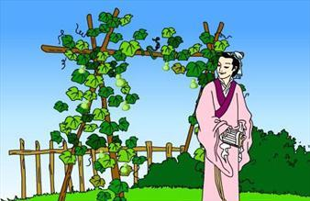
课文解读
课文主要讲了一个什么故事？
文章讲述了一个人一心想要心爱的小葫芦长大，认为叶子上的蚜虫与葫芦毫无关联，毫不在乎。最终葫芦被蚜虫蛀了，他的愿望也落空了。

Slide 7
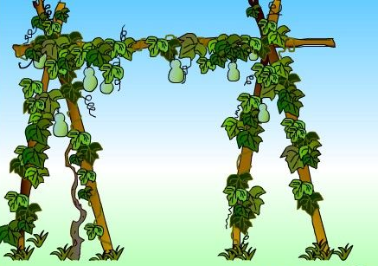
课文解读
课文中介绍了葫芦的哪几部分？各部分分别是什么样的？
葫芦藤
细长的
叶子
绿的
小花
雪白的
果实
可爱的小葫芦

Slide 8
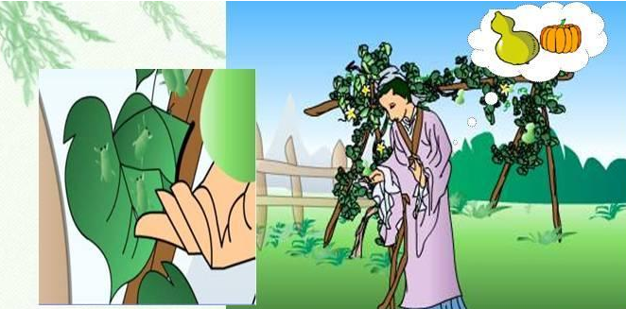
课文解读
种葫芦的人，发现蚜虫后，怎么想的？又说了些什么？
心里想：有几个虫子怕什么！
自言自语地说：“我的小葫芦，快长啊，快长啊！长得赛过大南瓜才好呢！”
自言自语：自己一个人低声嘀咕。

Slide 9
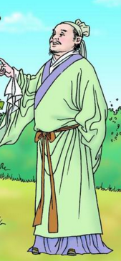
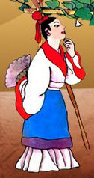
课文解读
你别光盯着葫芦了，叶子上生了蚜虫，快治一治吧！
什么？叶子上的虫还用治？我要的是葫芦。

Slide 10
课文解读
种葫芦的人着急吗？
不着急
叶子上的虫还用治？
叶子上的虫不用治。
他不关心叶子上的虫子，只关心葫芦

Slide 11

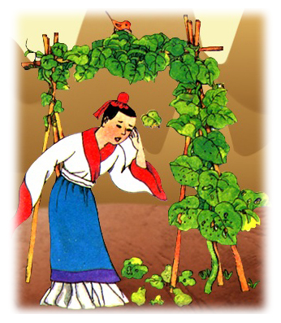
课文解读
最后葫芦变成了什么样子？
小葫芦慢慢地变黄了，一个一个都落了。

Slide 12
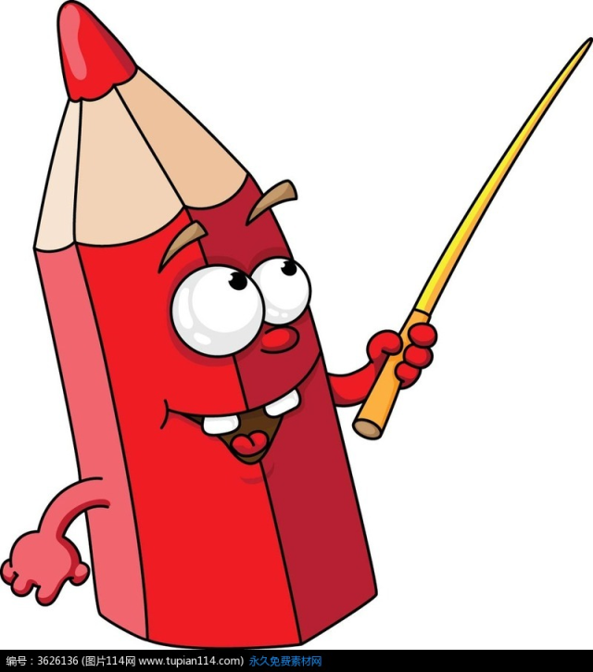
课文解读
思考：种葫芦的人想要葫芦，为什么最后却一个也没得到？
因为他不知道叶子与葫芦的关系，所以叶上有蚜虫他没有治，最后葫芦都掉了，他一个也没有得到。

Slide 13
总结
故事告诉我们一个什么道理？
故事告诉我们：事物与事物之间关系密切，不可为追求结果而不在乎细节。

Slide 14
练一练
写出带有下列偏旁的字：
忄——（ ）（ ） 氵——（ ）（ ）
目——（ ）（ ） 艹——（ ）（ ）
情
快
汗
治
眼
盯
葫
芦

Slide 15



